Slide 1
TRANSICIÓN HACIA LAS FINANZAS SOSTENIBLES EN PARAGUAY
Avances y Desafíos
Econ. Marcelo Echagüe Pastore
Oscar Ramírez
Yohana Orquiola
Anamir Ozorio
Camila Ruíz Díaz
Luz Romero
Notes:
Presentación: Yohana

Slide 2
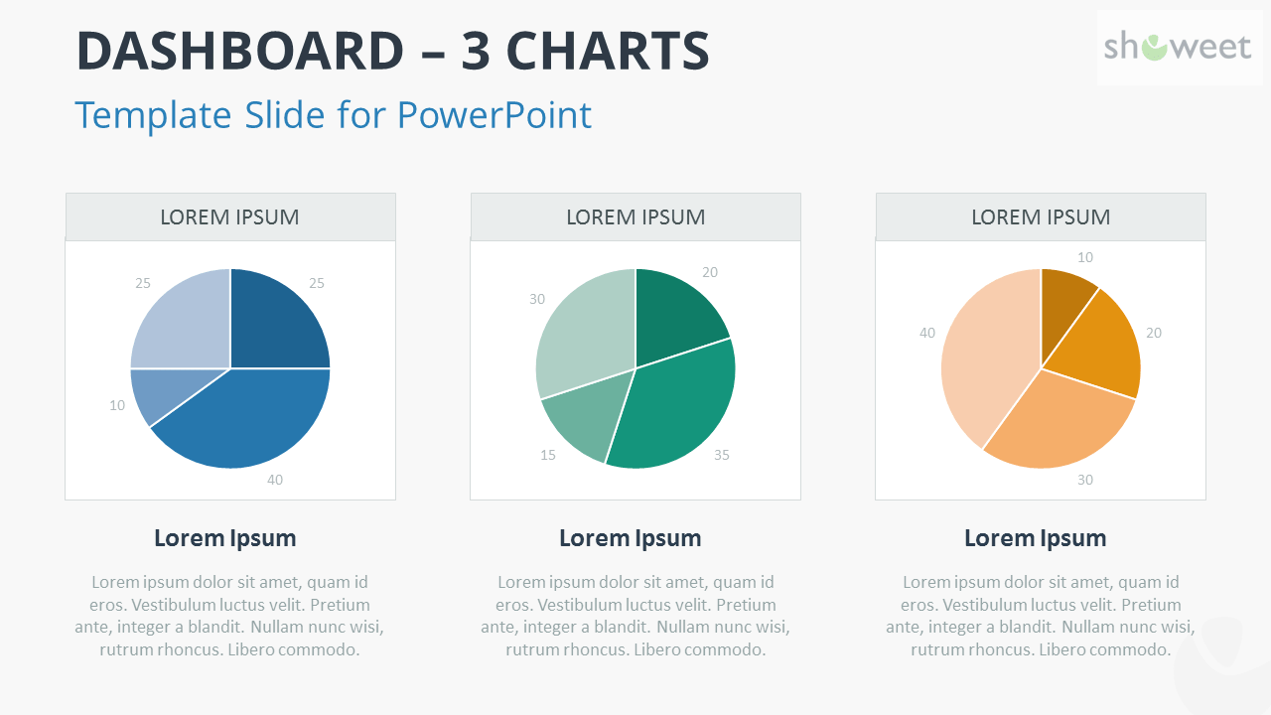
Finanzas Sostenibles en Py
¿Qué son las Finanzas Sostenibles?
Factores:
ISR
Financieros
Ambientales
Sociales
Gobernanza
FINANZAS
SOSTEN.
BANCA
ÉTICA
IIS
MICRO
FINANZAS
1970
2008
2015
Notes:
Luz

Slide 3
Finanzas Sostenibles en Py
¿Qué son las Finanzas Sostenibles?
Factores:
Financieros
Ambientales
Sociales
Gobernanza
Notes:
Luz

Slide 4
Finanzas Sostenibles en Py
¿Qué son las Finanzas Sostenibles?
1970
2008
2015
Notes:
Luz

Slide 5
Finanzas Sostenibles en Py
¿Qué son las Finanzas Sostenibles?
ISR
FINANZAS
SOSTENIBLES
BANCA
ÉTICA
IIS
MICRO
FINANZAS
Notes:
Luz

Slide 6
Finanzas Sostenibles en Py
Objetivos de la investigación
Determinar los avances, desafíos y la posición internacional de Paraguay en su transición hacia las Finanzas Sostenibles
Indagar acerca del estado de implementación de las Finanzas Sostenibles a nivel mundial.
Conocer el progreso alcanzado en Paraguay referente a su transición hacia las Finanzas Sostenibles, en aspectos tales como las instituciones, normativas, e instrumentos financieros.
Identificar a nivel nacional los desafíos más importantes a superar para poder alcanzar un mayor desarrollo en materia de Finanzas Sostenibles.
Notes:
Luz

Slide 7
Resultados
Notes:
Luz

Slide 8
Finanzas Sostenibles en Py
A nivel mundial se observan...
Iniciativas desarrolladas en 3 niveles
Iniciativas de mercado, locales e internacionales.
Resultados ambientales aún no cuantificados
Los resultados se hallan en el comportamiento de las carteras.
4 principales destinos de las inversiones
Generación de energía; agricultura y ganadería; transporte; esfera social.
Persisten dos mayores desafíos
El Greenwashing y la necesidad de concientización.
Notes:
Luz

Slide 9
Finanzas Sostenibles en Py
Paraguay consolida avances en 3 áreas
Cooperación interinstitucional
Marco normativo
Instrumento financiero disponible
Notes:
Yoha

Slide 10
Finanzas Sostenibles en Py
Los desafíos para el Paraguay son...
Concientizar y transmitir conocimiento sobre prácticas sostenibles
01
Deficiencias en la cobertura institucional de las regulaciones.
02
Falta de estandarización de criterios de evaluación
03
Notes:
Yoha

Slide 11
Conclusiones
En el contexto internacional se destaca la clara definición de objetivos y el robusto marco normativo.
Avances en Paraguay con la creación de la MFS, las normativas emitidas por el BCP y la CNV.
Desafíos en Paraguay: concientizar, deficiencias en cobertura de regulaciones y falta de estandarización.
Notes:
Yoha

Slide 12
G
racias
Por su atención
Notes:
Yoha

